Slide 1
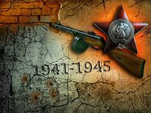
Война в судьбе моей семьи (Экспедиционное задание 5-А класса МБОУ СОШ им. А. М. Горького)
Памяти наших родных - участников и свидетелей Великой Отечественной войны посвящается

Slide 2
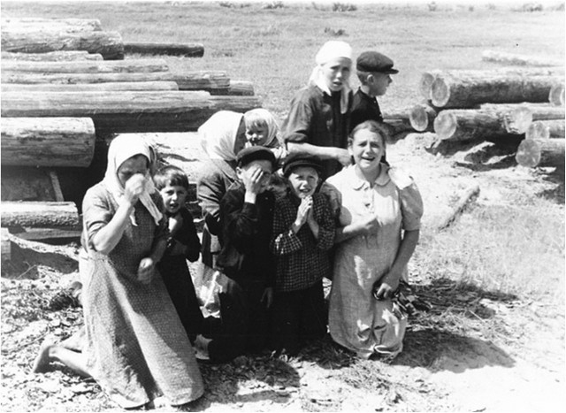
Не воевавшие свидетели войны
Миллионы людей пронесли на своих плечах ужасы фашистской оккупации, стали узниками и жертвами концлагерей. Им довелось испытать нечеловеческие лишения, боль, голод, горе невосполнимых утрат.
В их числе оказались наши родные и близкие. Наши рассказы о них.

Slide 3
Рассказ Ксении Волчковой
Мою прабабушку зовут Полунина Александра Тимофеевна. Когда началась война, ей было 11 лет. В 1941 году на фронт призвали её отца, и прабабушка с мамой, братьями и сестрой остались в деревне Большая Семёновка.
В 1941 году подступили немцы и стали бомбить деревню. Жителей захватили в плен и погнали через лес до города Новозыбкова. Оттуда в товарных вагонах их повезли в Германию. В августе 1943 года захваченных перевезли в город Кёнигсберг. Недели через две всех, кто находился в лагере, стали распределять на работы. Прабабушка со своими родными попала в немецкую семью. Вместе с другими детьми её заставили работать на полях. Освобождение пришло только в январе 1945 года. Но попасть домой довелось лишь летом 1946 года.

Slide 4
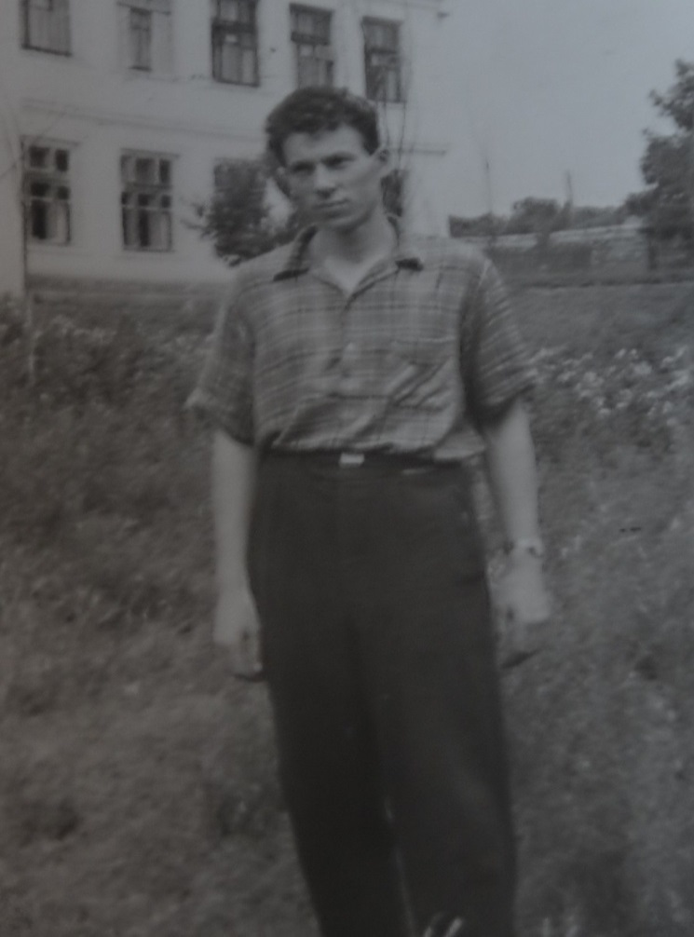
Мой дедушка Передельский Дмитрий Степанович жил в деревне Кочержинка.
Когда началась война, дедушке было 4 года. В его детской памяти отложились моменты прихода и ухода немцев в его деревню. Немцы въезжали в деревню на танках, мотоциклах, многие шли пешком. Были обозы - это лошади с телегами, на которых они везли кухню, пулеметы. Когда немцы вошли в деревню, стали занимать дома и избы, а людей выгонять в подвалы и сараи.
А еще дедушка хорошо помнит, что в поле стоял сарай. Туда немцы приводили пленных русских солдат. Женщины и дедушка со своей мамой носили им воду, хлеб, вареную картошку. Когда наступила зима, солдаты умерли. Немцы бросили их в одну яму.
Дедушка запомнил и как враги уходили. Взрослые, спрятав детей, видели, как горела деревня. А происходило это так: один немец обливал все дома в деревне бензином, а другой факелом их поджигал. Запылала деревня.
Уже много лет прошло, а дедушка до сих пор помнит эти суровые дни и не хочет, чтобы это повторялось!
Рассказ Людмилы
Передельской

Slide 5
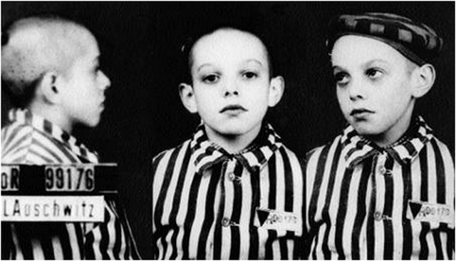
Рассказ Титова Максима
Моя прабабушка Лемягова Антонина Александровна родилась в 1927 году. Сейчас ей 88 лет. Во время войны прабабушка была в числе несовершеннолетних узников концлагерей, созданных фашистами и их союзниками в период второй мировой войны.

Slide 6
Моя другая прабабушка Ноздрачёва Дарья Никифоровна родилась в 1933 году и во время войны была ещё ребёнком 8 лет. Однажды, когда они с отцом ехали на лошади в деревню, то попали под обстрел, и она была ранена в ногу. Сейчас ей 81 год.

Slide 7
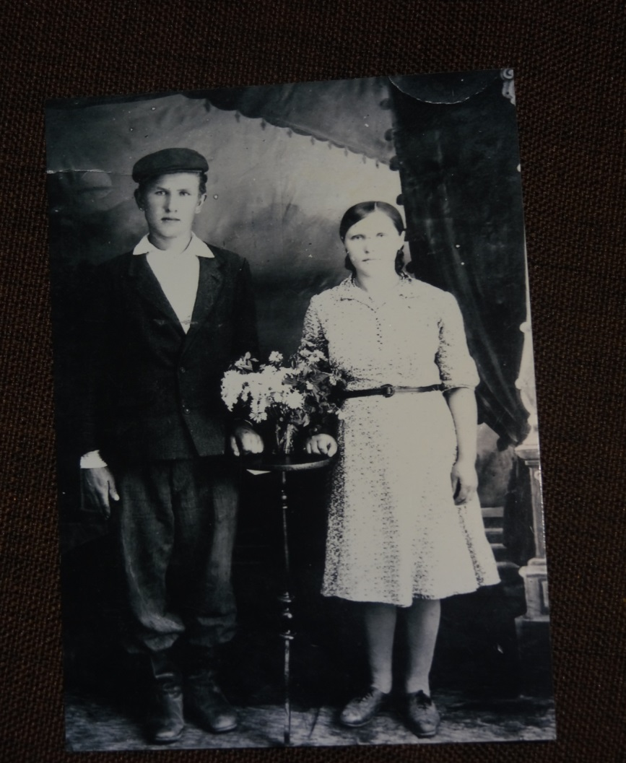
Один мой прадедушка Кузенов Николай Михайлович в возрасте 15 лет с 1941 по 1945 год вместе с матерью и сёстрами был узником в Германии.

Slide 8
Участники войны
Среди старшего поколения наших родных немало тех, кто вёл смертельные бои на фронтах и яростно били врага в партизанских отрядах . Герои, орденоносцы.
Наши следующие рассказы о них.

Slide 9
Рассказ Александры Ионочкиной
Мою прабабушку зовут Евдокия Илларионовна Боброва.Когда пришли захватчики, её отец Жутенков Илларион Трофимович очень быстро установил связь с первыми партизанами, объявившимися в округе. Вся семья Жутенковых помогала партизанам из отряда Толочина: делились продуктами, давали приют, передавали сведения о немцах и полицаях. Весной 1942 года Иллариона Трофимовича и 18-летнего брата моей прабабушки Алесандра немцы схватили и расстреляли.
После этого прабабушка в свои 17 лет и её старшая сестра Клава ушли в лес к партизанам. Сначала вместе с другими девушками они ухаживали за ранеными, потом стали получать боевые задания. Вместе с товарищами- партизанами она ходила в разведку. Они минировали пути следования вражеских составов, совершали немало поступков, приближавших Победу.

Slide 10
Рассказ Сперанской Юлии
Мой прадедушка Дмитрий Ефимович Рассказов был участником Великой Отечественной войны. Совсем молодым ему пришлось закончить школу команди ров. После обучения он стал командиром пулемётного отделения.
Прадедушка рассказывал, что на войне было очень страшно и холодно в окопах. Пули свистели повсюду. Однажды, выполняя боевое задание, они попали в засаду немцев. Стали ожесточённо отбиваться, и многие товарищи прадедушки погибли на его глазах. Сам он в этом бою был ранен и доставлен в госпиталь в г.Ленинграде. Прадедушка очень часто вспоминал тот бой, за который был награждён медалью «За отвагу». Потом были другие бои и новые награды, в том числе орден Великой отечественной войны.

Slide 11
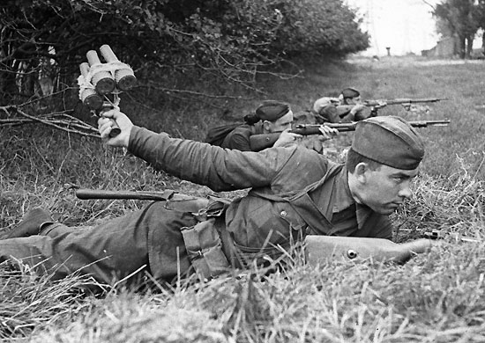
Рассказ Ксении Ивановой
Мой прадедушка Крупенин Пётр Дмитриевич родился в 1924 году в селе Мужиново Клетнянского района Брянской области. Был старшим сыном в многодетной семье из пяти детей.
После взятия села немцами прадедушка в свои 18 лет ушёл в партизаны. Более двух лет партизанил в Клетнянском лесу. В 1943 году, после освобождения Брянщины от немецких захватчиков, прадедушка ушёл на фронт. Воевал на Западном фронте, был связистом, встречал лично маршала Конева. Освобождал Прагу и Варшаву, брал Берлин. За участие в военных действиях ему вручили 7 правительственных наград: «За взятие Варшавы», «За освобождение Праги, «За взятие Берлина» и др. Во время войны был два раза ранен и один раз контужен.
После Победы в 1945 году остался служить в армии и вернулся в своё село только в 1946 году. Прадедушка умер в 1975 году после тяжёлой болезни, связанной с его военными ранениями. Ему был всего 51 год.

Slide 12
В 1941 году мой другой прадедушка Иванов Николай Иванович был призван комиссией при Московском районном военком комиссариате г.Ленинграда и направлен на войну.
Участвовал в боях по защите г.Ленинграда в стрелковом полку Ленинградского фронта в качестве командира отделения разведки до января 1944 года в звании старший сержант. На фронте получил первое тяжелое осколочное ранение и находился на излечении в эвакогоспитале г.Ленинграда. С апреля 1944 года по май 1945 года воевал в 351 технической команде в качестве авиационного моториста в звании старший сержант.

Slide 13
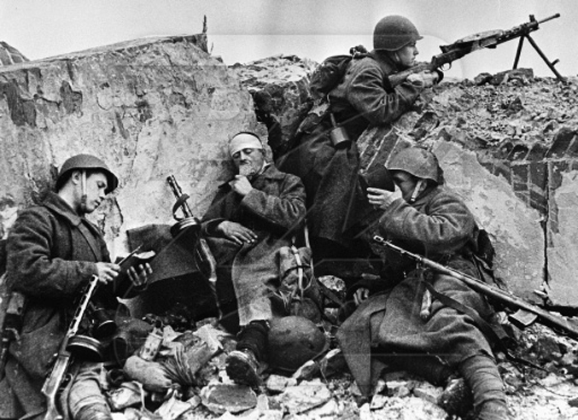
Рассказ Дёминой Ксении
Моего прадедушку звали Григорий Костюков. Родился он в 1912 году в деревне Артюхи. Был весёлым парнем, работал дорожником. Потом встретил мою прабабушку Матрёну. Они дружили, встречались, затем поженились, и у них родилось двое детей – моя бабушка Тоня и её брат Саша.
Когда в 1941 году началась война, прадедушка Гриша ушёл защищать Родину. Он присылал письма, в которых описывал, как они бьют фашистов, как подрывают немецкие поезда. Они уходили в лес и вместе с партизанами освобождали города и деревни от фашистских захватчиков. Потом письма перестали приходить, и прабабушке прислали извещение о том, что прадедушка пропал без вести.
После войны его искали, посылали запросы о розыске. Последний ответ был из города Калининграда. Дальше его судьба не известна.

Slide 14
Рассказ Екатерины Петруниной
Из нашей семьи на фронте воевал прадедушка Петрунин Николай Алексеевич. На войну его призвали в 1943 году в 17 лет. Прадедушка окончил ускоренные курсы сержантов, после чего сразу попал в свой первый бой. Был пулемётчиком, при нём всегда был верный друг «Максим». Вместе они побили немало врагов. Были среди тех, кто форсировал Днепр. За первый год боёв прадедуш ке много довелось пережить.
Дойти до Берлина не удалось из-за боевого ранения: не успел сменить место расположения с пулемётом, был замечен противником и попал под их миномётный огонь. Очнулся в самолёте, вывозившем раненых. Вследствие тяжёлого ранения моего прадедушку Николая комиссовали, так что на фронт он уже не вернулся.
Но даже после Победы, в наступив шее мирное время, осколки в его изра ненном теле никогда не давали забыть об этой страшной войне.

Slide 15
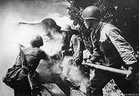
Рассказ Носовой Анастасии
Моего прадедушку звали Донской Николай Александрович. Родился он в деревне Глыбочка Карачевского района в 1918 году. В 1939 году его забрали в армию. Из армии он попал на войну.
Во время войны мой прадедушка жил в землянках, копал окопы, переживал ночные обстрелы и бомбежки, участвовал во многих боях и сражениях. Он смело шел в атаку и не боялся умереть за родину.
Служил прадедушка в гаубичном артиллерийском полку
Николай Александрович был награжден орденом Отечественной войны 2 степени, медалью Жукова, медалью за отвагу, медалью за взятие Кенигсберга, за победу над Германией 1941-1945 года.
Прадедушка рассказывал, что не умел плавать. И вот однажды нашим нужно было перейти реку. Но немцы взорвали мост и стали нас атаковать. И все спасались, как могли. Тех, кто бросился в реку, расстреливали с воздуха. А мой прадедушка полз под танками, которые давили живых людей до крови, по костям. Если немцы видели, что кто-то встает, то сразу расстреливали. Прадедушка чудом спасся.
А еще он рассказывал, что зимой было очень трудно тащить оружие. Разутые, раздетые несли оружия на себе. Вот так мой прадедушка прошел войну.

Slide 16
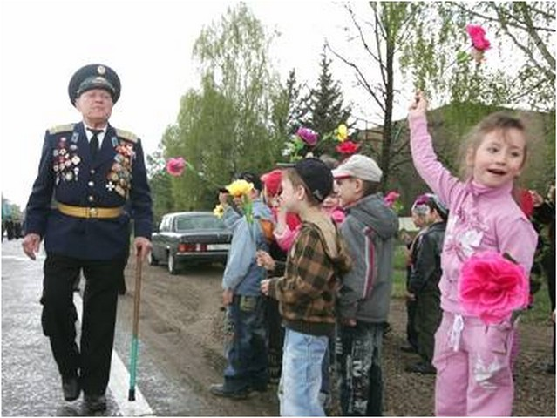
Пусть чисто небо будет над землей, Пусть жизни мирной радуются люди! А тех, кто был лицом к лицу с войной, Мы помним, бережем и любим!

